Slide 1
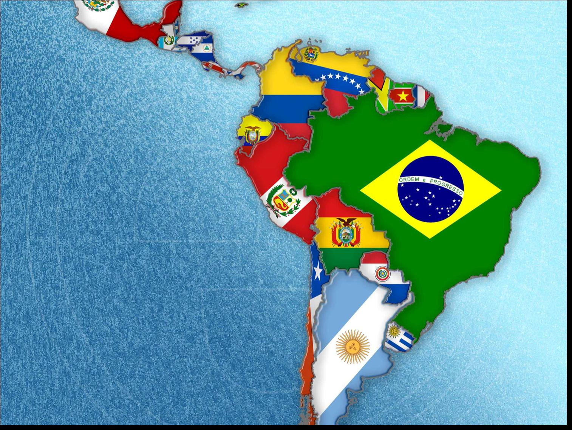
Los Países Hispanohablantes

Slide 2
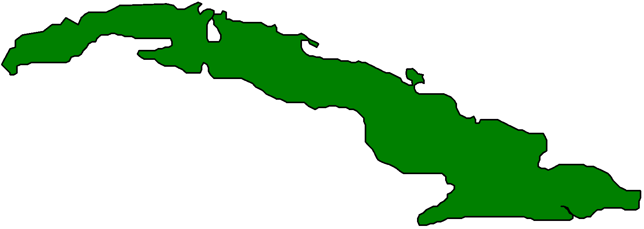

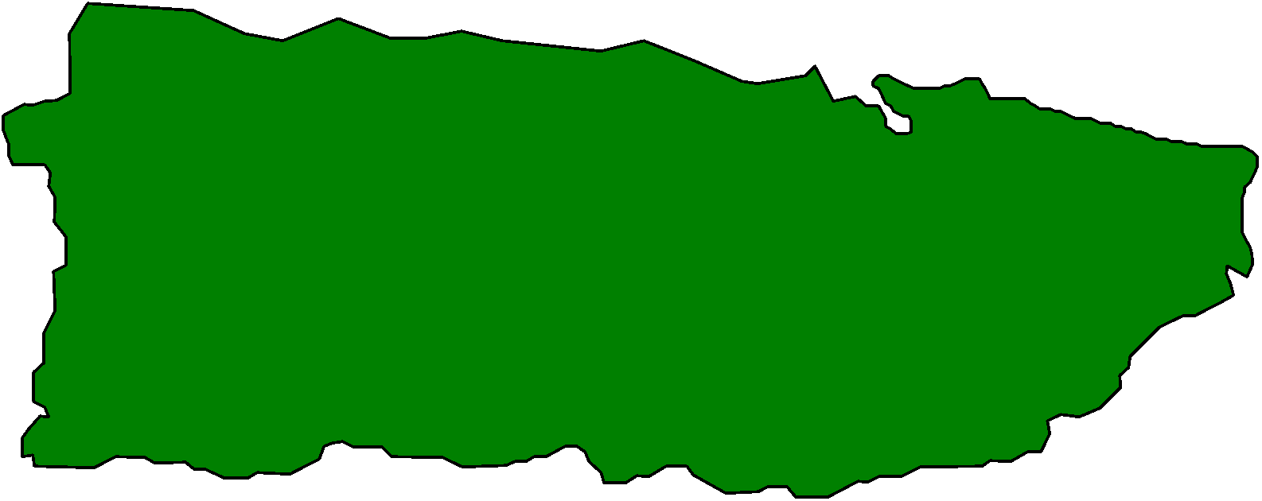
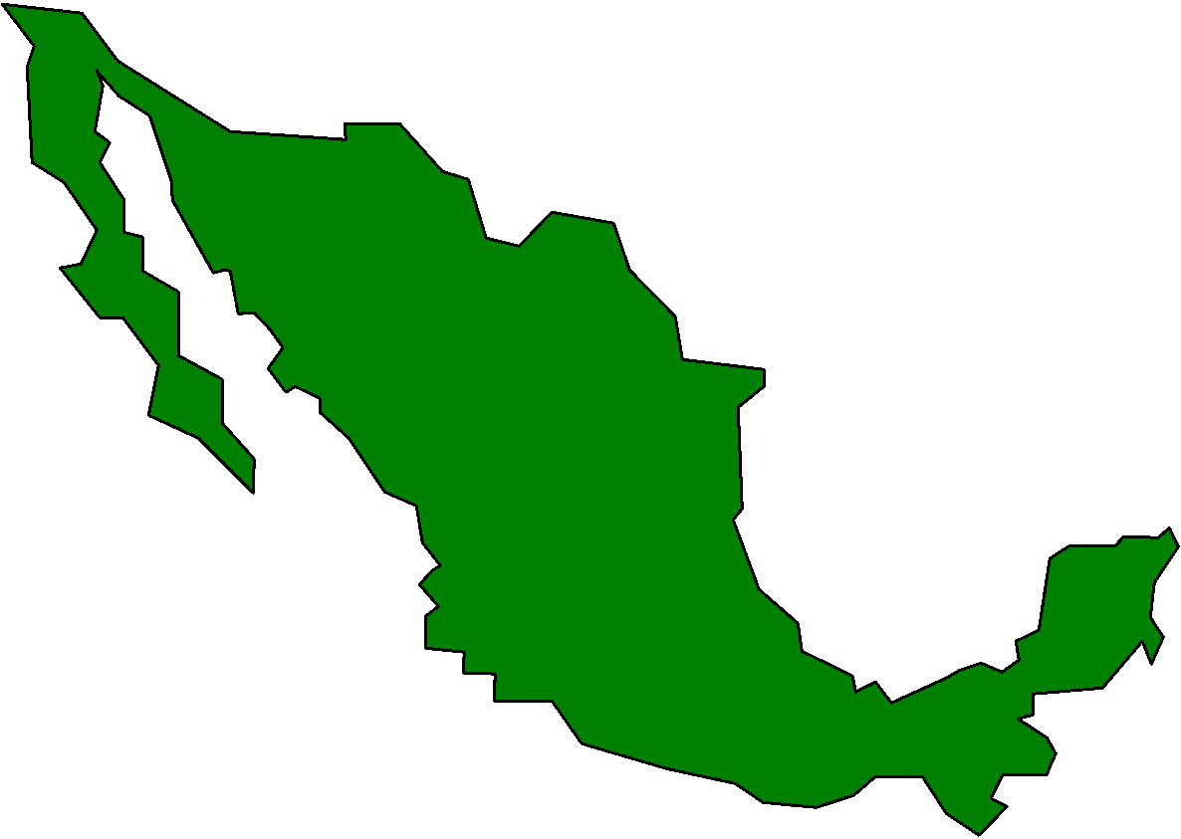
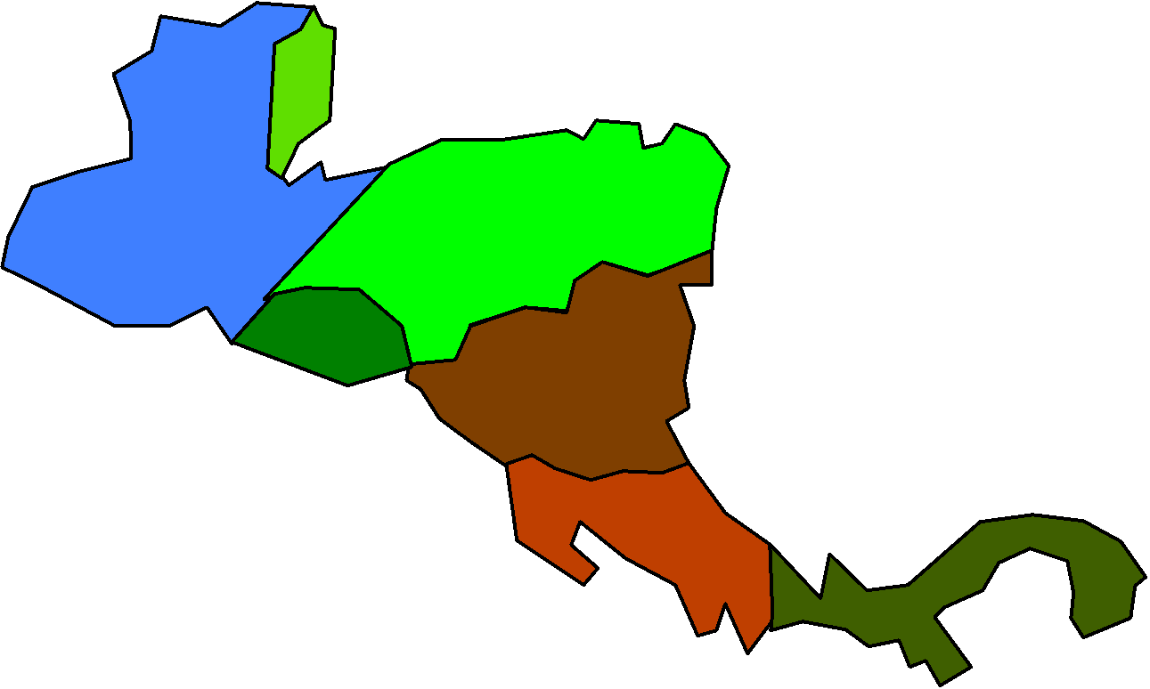
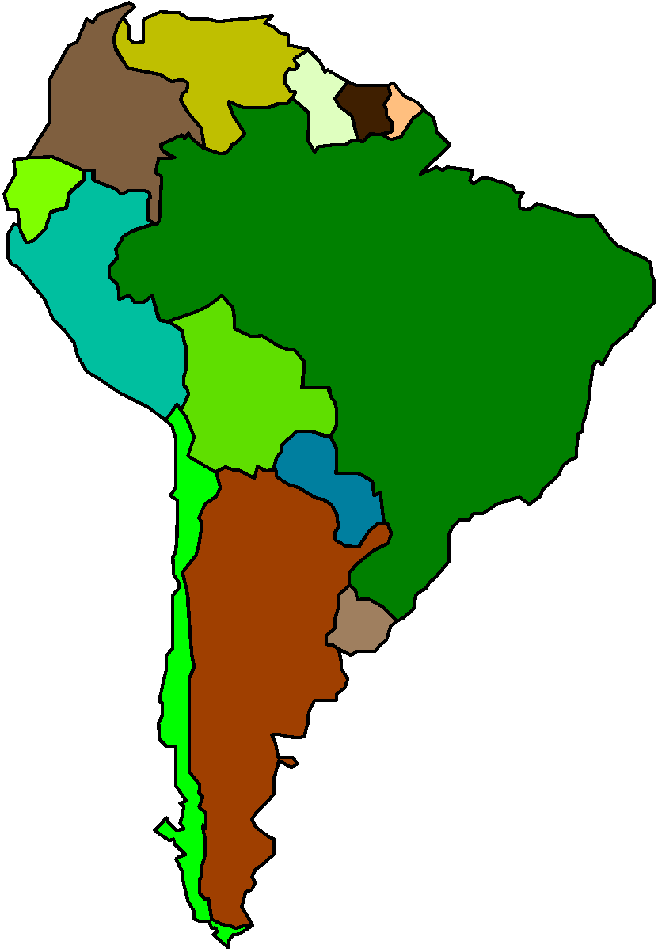
Europa
El Caribe
Cuba
Puerto Rico
La República
Dominicana
España
Norteamérica
y
Centroamérica
Sudamérica

Slide 3
Norteamérica y Centroamérica
Honduras
México
Nicaragua
Tip to memorize Central America’s Geographical Order:
G: Grey
E: Elephants
H: Have
N: Nice
C: Clean
P: Paws
Guatemala
El Salvador
Costa Rica
Panamá
WRITE THIS DOWN!

Slide 4
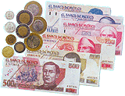
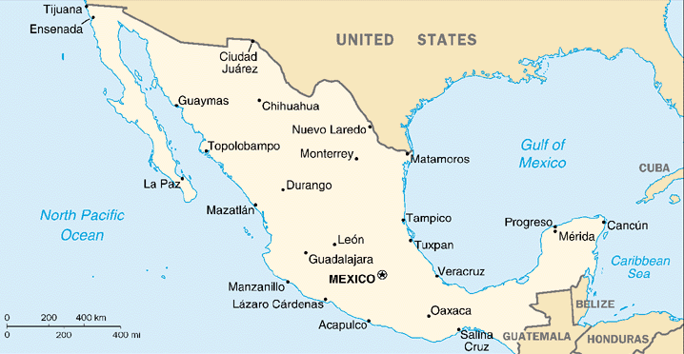
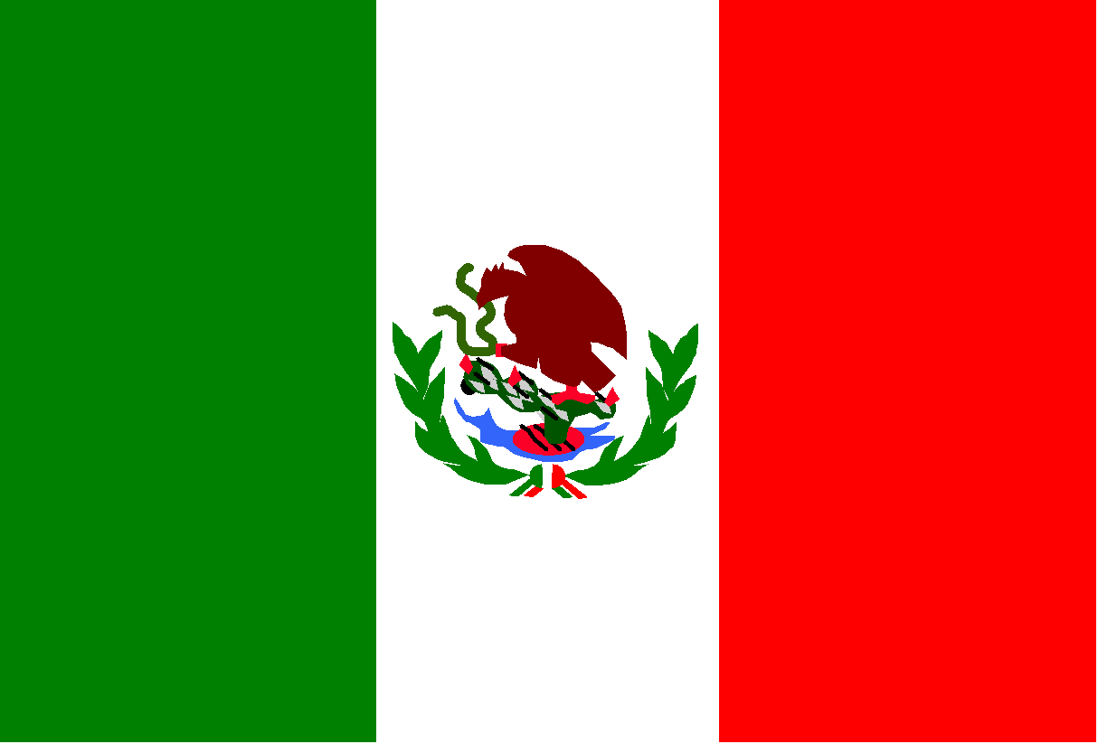
Moneda:
El peso
México
México D.F.
(La Ciudad de México)
mexicano(a)

Slide 5
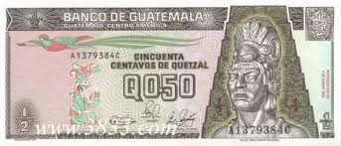
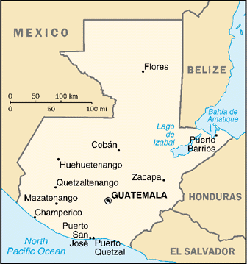
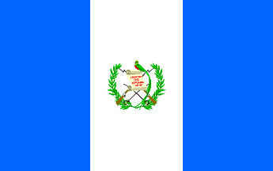
Guatemala
Moneda:
El quetzal
La Ciudad de Guatemala
guatemalteco(a)

Slide 6
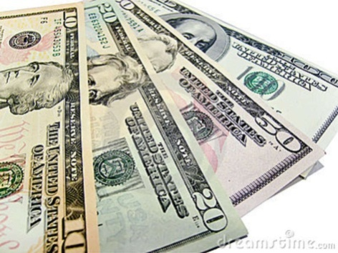
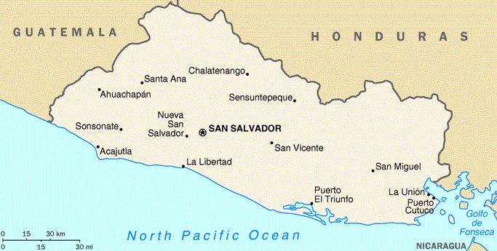

Moneda:
Los dólares americanos
El Salvador
San Salvador
salvadoreño(a)

Slide 7
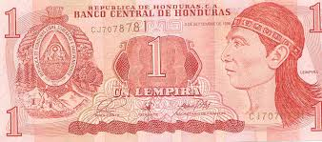
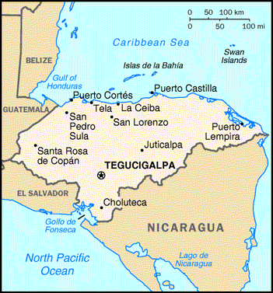

Moneda:
El lempira
Honduras
Tegucigalpa
hondureño(a)

Slide 8
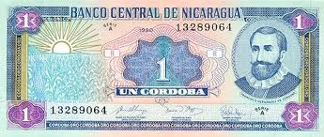
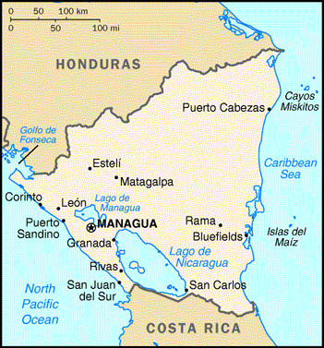
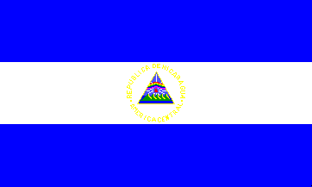
Nicaragua
Moneda:
El córdoba
Managua
nicaragüense

Slide 9
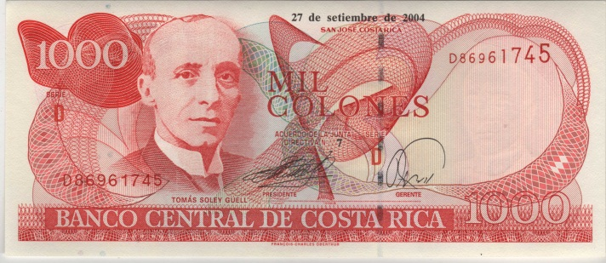
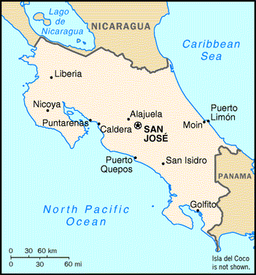

Costa Rica
Moneda:
El colón
San José
costarricense

Slide 10
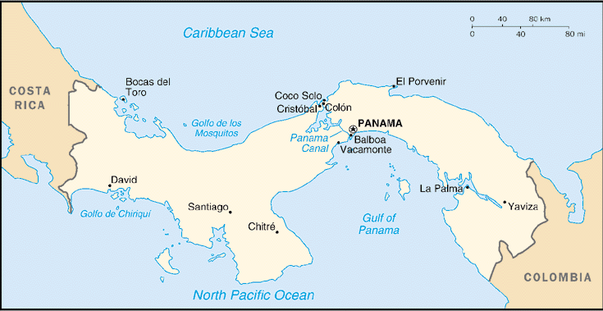
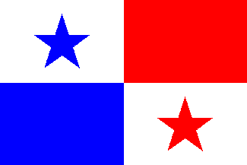
Panamá
Moneda:
Los dólares americanos (Balboa)
La Ciudad de Panamá
panameño(a)

Slide 11
Sudamérica
Venezuela
Colombia
Ecuador
Perú
Bolivia
Paraguay
Chile
Uruguay
La Argentina

Slide 12
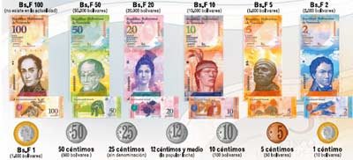
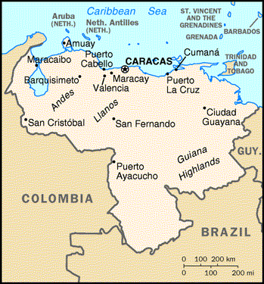
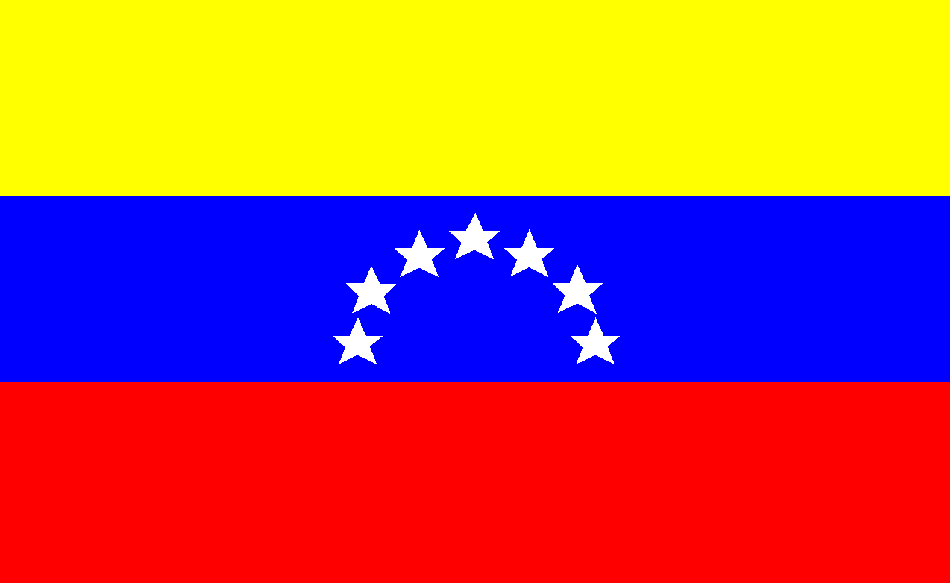
Venezuela
Moneda:
El bolívar
Caracas
venezolano(a)

Slide 13
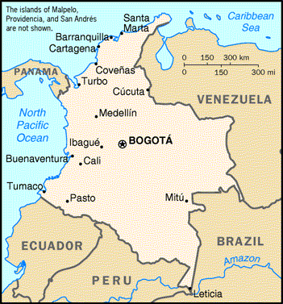
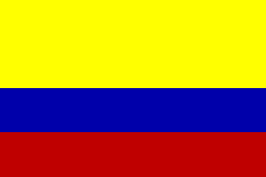
Moneda:
El peso
Colombia
Bogotá
colombiano(a)

Slide 14
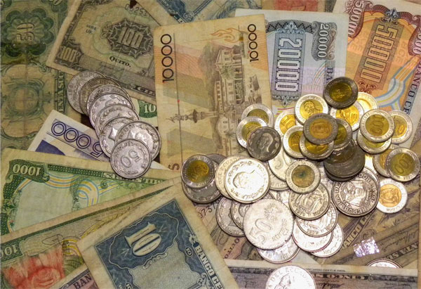
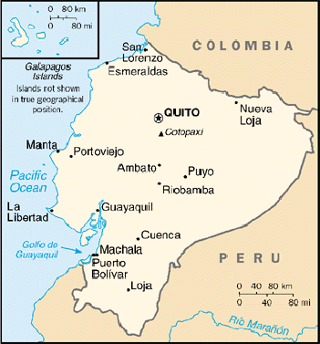
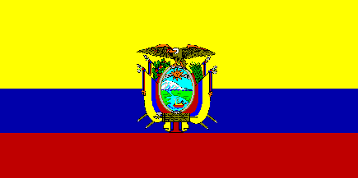
Moneda:
El sucre (Los dólares americanos
Ecuador
Quito
ecuatoriano(a)

Slide 15
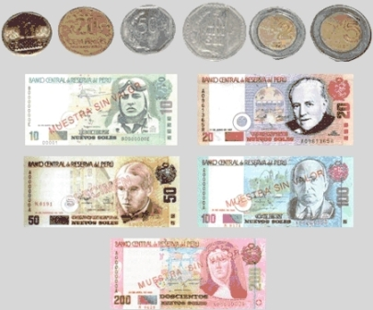
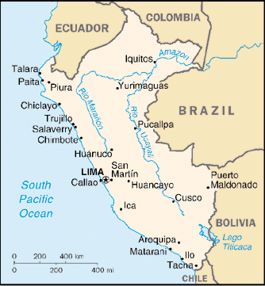

Perú
Moneda:
El nuevo sol
Lima
peruano(a)

Slide 16
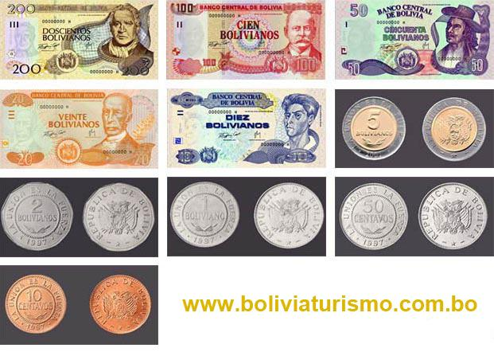
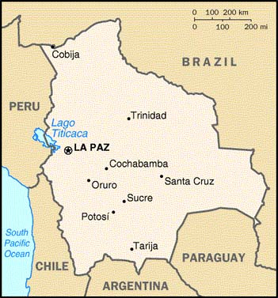
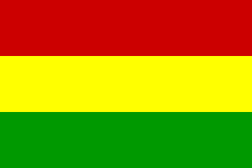
Bolivia
Moneda:
El boliviano
La Paz (Sucre)
boliviano(a)

Slide 17
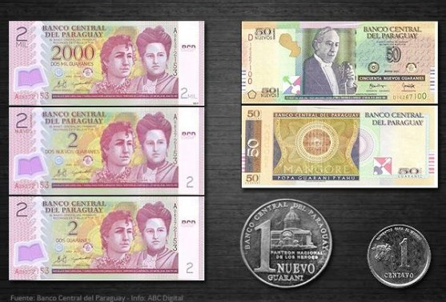
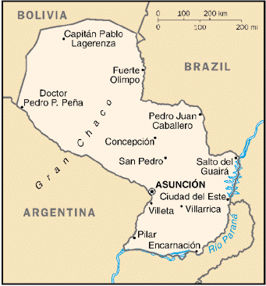
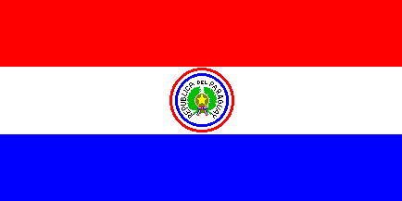
Paraguay
Moneda:
El guaraní
Asunción
paraguayo(a)

Slide 18
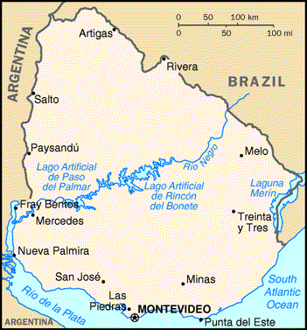

Uruguay
Moneda:
El peso
Montevideo
uruguayo(a)

Slide 19
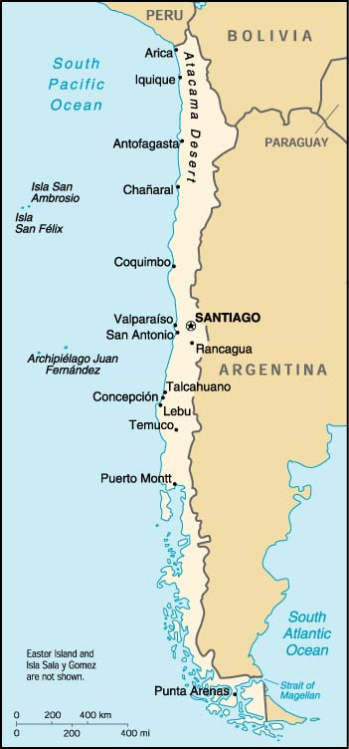

Chile
Moneda:
El peso
Santiago
chileno(a)

Slide 20
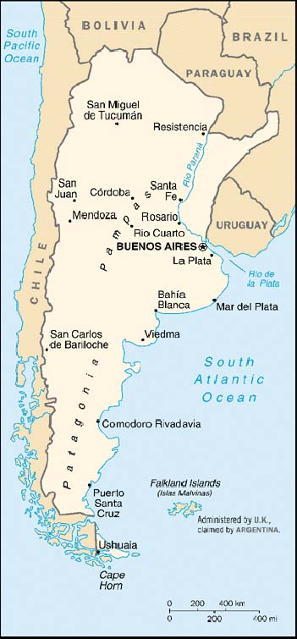
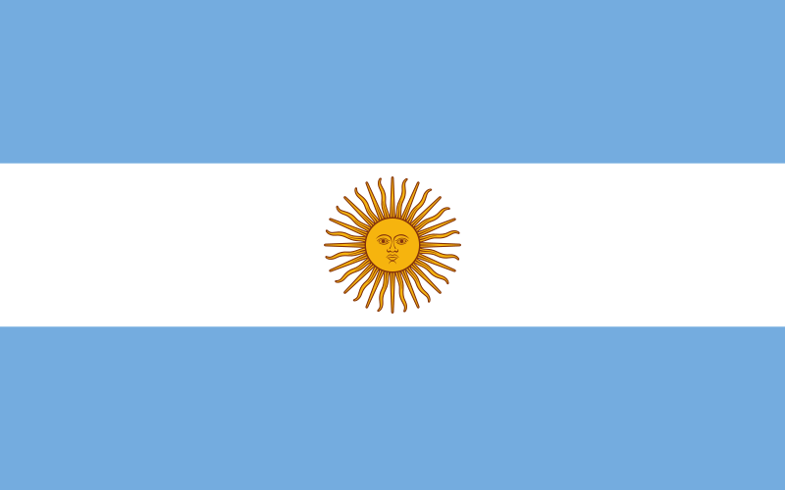
Argentina
Moneda:
El peso
Buenos Aires
argentino(a)

Slide 21


El Caribe
Puerto
Rico
Cuba
La República
Dominicana

Slide 22
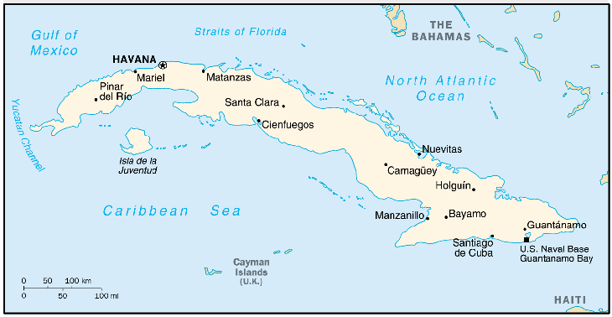
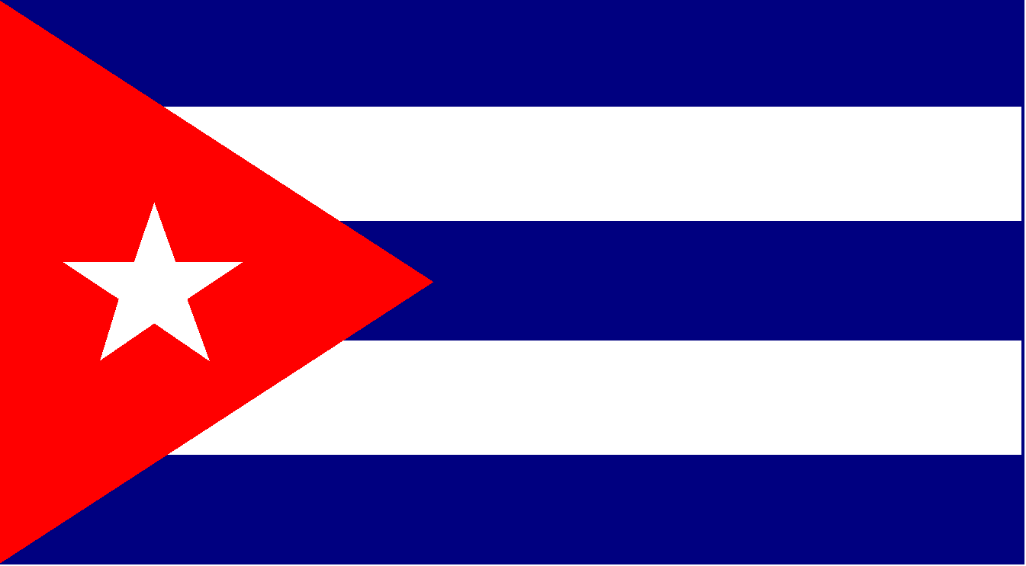
Cuba
Moneda:
El peso
La Habana
cubano(a)

Slide 23
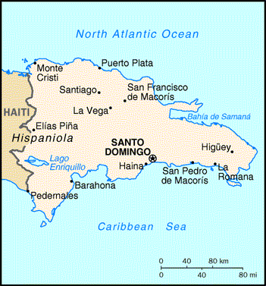

La República Dominicana
Moneda:
El peso
Santo Domingo
dominicano(a)

Slide 24
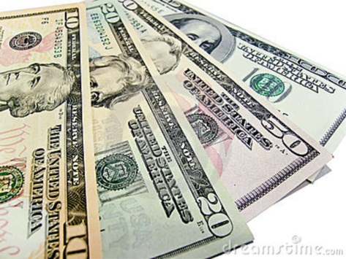
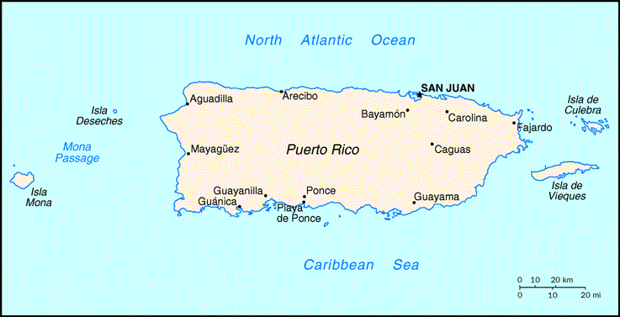
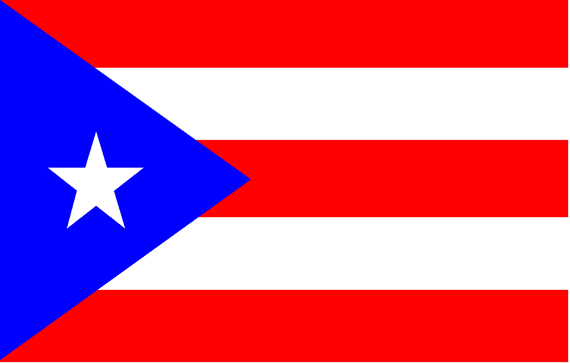
Puerto Rico
Moneda:
Los dólares americanos
San Juan
puertorriqueño(a)

Slide 25
Europa
España

Slide 26
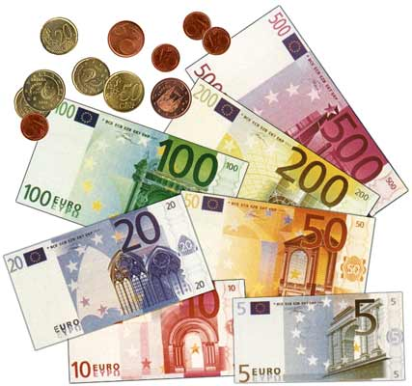


España
Moneda:
El euro
Madrid
español(a)

